Slide 1
Афганистан- трагические страницы нашей истории
Prezentacii.com

Slide 2
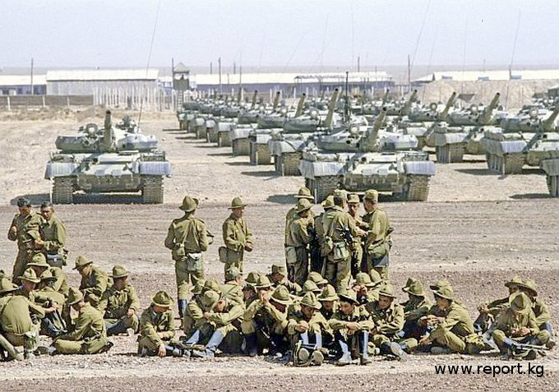
Как все начиналось
25 декабря 1979года в 15.00 начался ввод ограниченного контингента советских войск на территорию Афганистана, через Кушку – на Герат и Кандагар, а дальше на Кабул

Slide 3
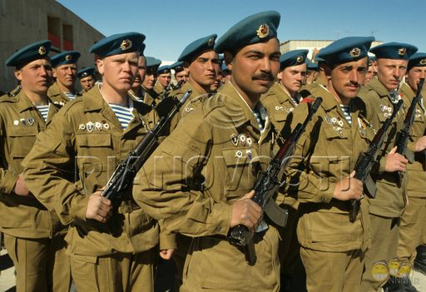
Далекий и близкий 1979 год
Всего лишь час для вылета нам дан,
Всего лишь час последней передышки.
Сказали нам: летим а Афганистан.
В Кабул летят вчерашние мальчишки.

Slide 4
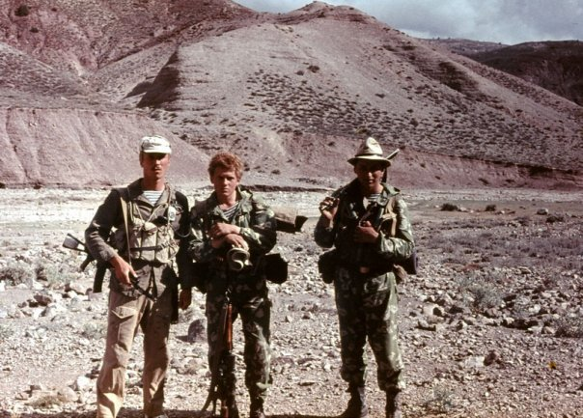
Афганская земля
Суровая земля Афганистан,
Долины, кручи, горные отроги.
Ночной поход – коротенький привал, Тяжелые военные дороги.
Мы выполняем свой солдатский долг,
Соленый пот глаза нам застилает,
Но пусть увидит враг и пусть поймет,
Как русские живут и умирают

Slide 5
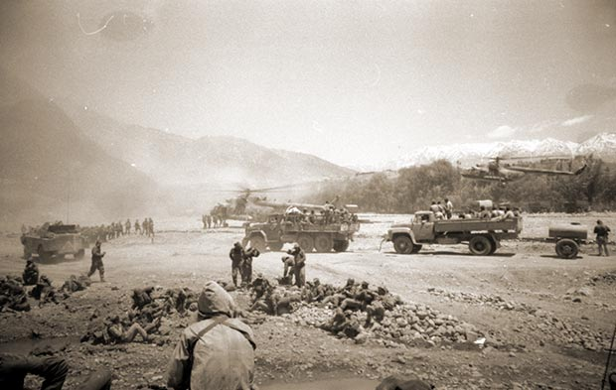
Боевые действия на чужой земле
Они, рискуя собственной жизнью, спасают афганских стариков и детей от рук бандитов. Совершают подвиги, достойные славы своего Отечества.
Их все «афганцами» зовут,
Парней из той войны.
Их люди сразу узнают,
Они просты, скромны.

Slide 6
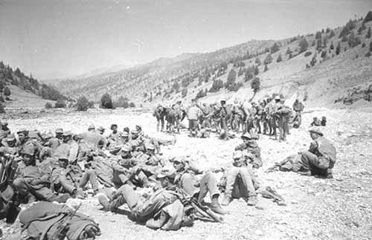
Передышка в ущелье
В короткой меж боями передышке,
Достает помятую тетрадь,
Опаленный порохом мальчишка,
Сердцем хочет песню написать.
Написать об огненных атаках,
О заветной радостной мечте,
О друзьях товарищах солдатах,
И с боем взятой высоте

Slide 7
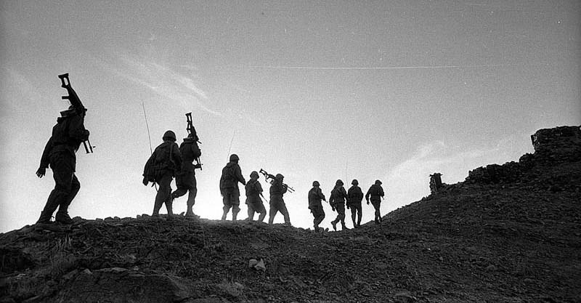
Идем на высоту

Slide 8
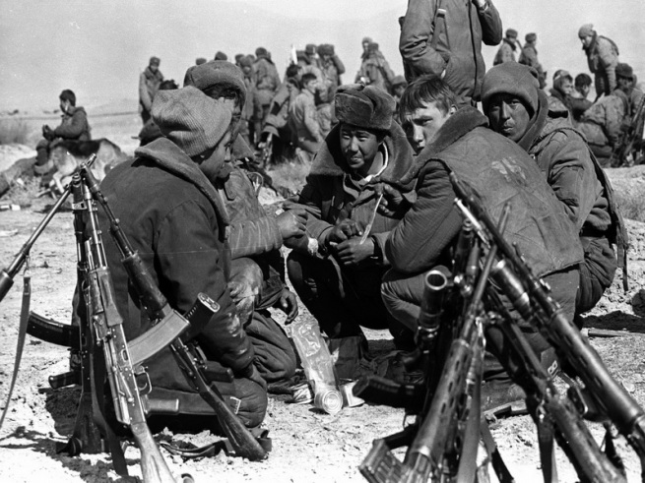
Перед боем
Нам говорили: "Сорок лет без войн!"
А в это время в огненной стране
Мальчишки наши шли в жестокий бой
И гибли - на войне, как на войне...
Мы радовались: "Ах, как хорошо!
Уж сколько лет не бьем в бою врагов!"
А сколько было впереди еще
"Тюльпанов", сколько цинковых гробов...

Slide 9
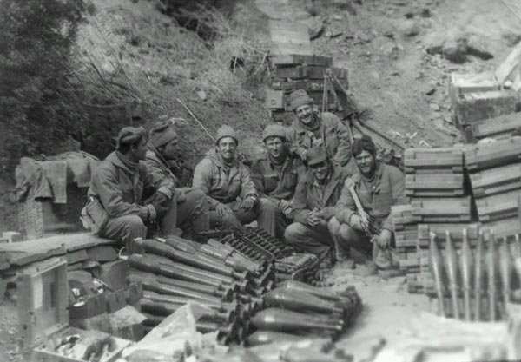
Готовность №1

Slide 10
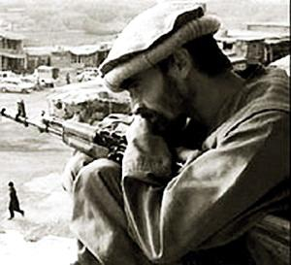
«Духи»
Именно в ту пору все узнали, как опасна профессия вертолетчика, что слово «дух» означает не только что- то возвышенное, но и немытое, бородатое существо с автоматом Калашникова наперевес.
Военный жаргон обогатился новыми терминами: «зелёнка», «вертушка», «груз- 300», «груз – 200»

Slide 11
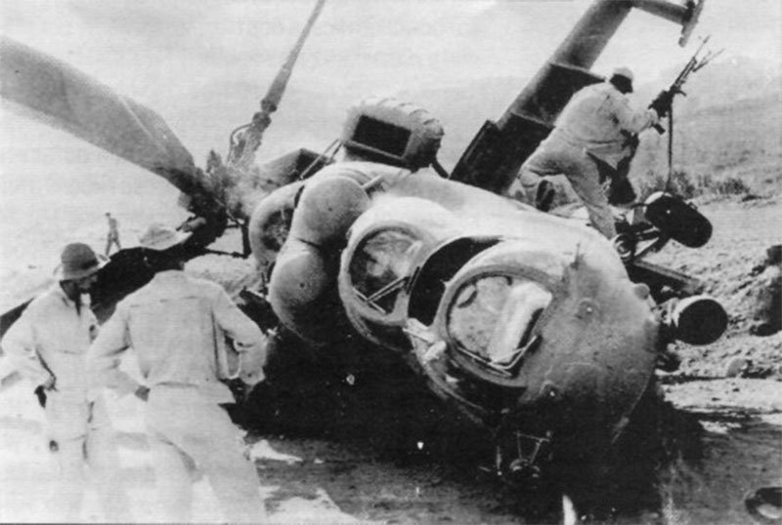
Сбитая «духами» «вертушка»

Slide 12
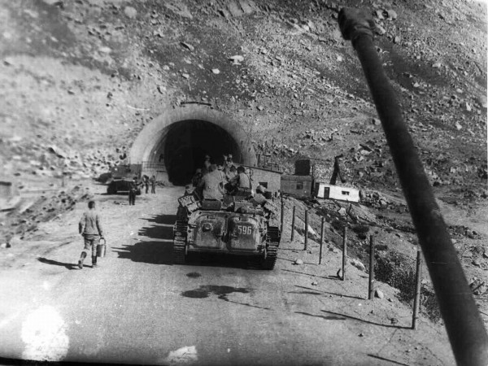
Колонна сопровождения
Для охраны маршрутов при проводке транспортных колонн с материальными средствами через территорию, контролируемую отрядами противника, выделялись боевые подразделения советских и афганских войск, артиллерии и авиации. Боевые подразделения блокировали участки дорог и пропускали по ним автотранспорт.

Slide 13
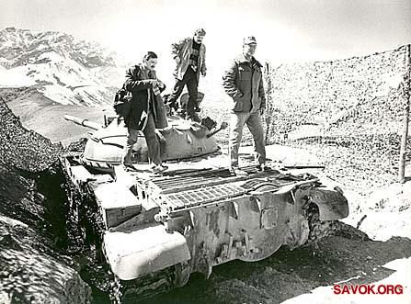
СМИ на полях сражений
Вместе с советскими войсками, рискуя своей жизнью, в боевых действиях принимали участие и военные корреспонденты. Их задачей было рассказать всему миру о том, что происходит в этой стране, для чего здесь советские войска и какие у них функции.

Slide 14
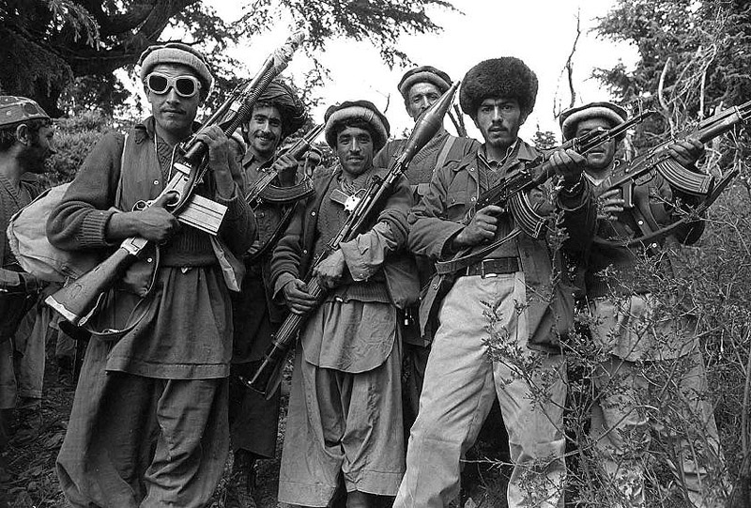
«Вооруженные до зубов»
Душманы старались воевать с четверга на пятницу, считалось, что если он погибнет в этот день, его душа вознесется на небеса. А в пятницу, в священный день, боевые действия не велись. А боевые рейды, проводимые нашими подразделениями по пятницам, только ещё больше раздражали душманов, вызывали их озлобленность, ожесточенность сопротивления и позволяли им в дальнейшем более эффективно использовать мусульманскую идеологию против нашего воинского контингента

Slide 15
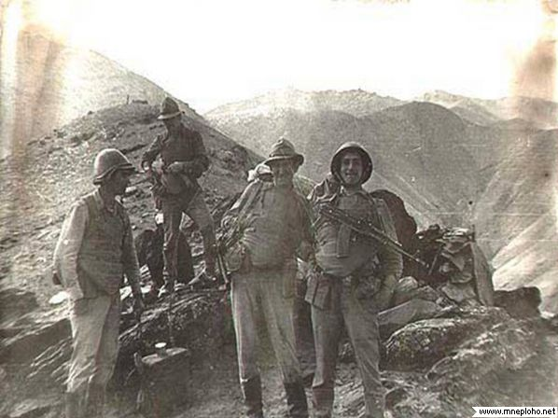
Мы держим высоту

Slide 16
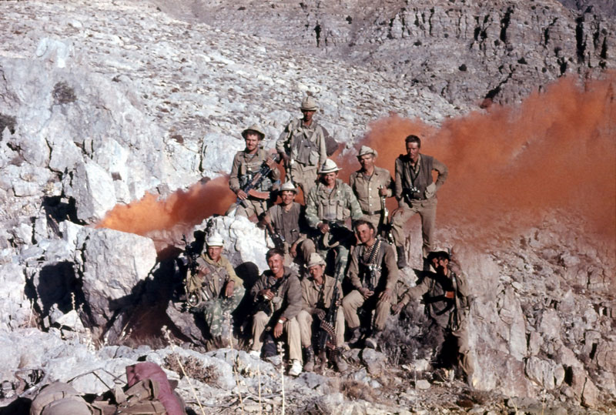
Дымовая завеса

Slide 17
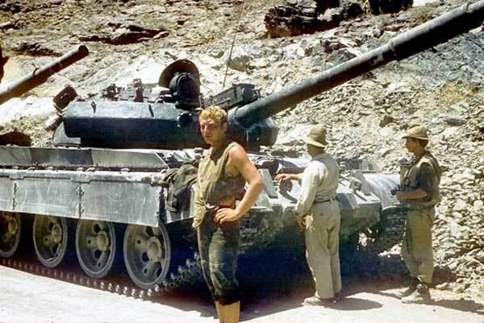
Жара Афганистана

Slide 18
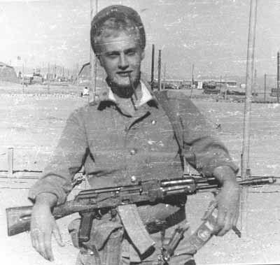
Воин- интернационалист
Я приеду, мама! Ты лишь верь,
Я вернусь и радостный и взрослый!
Как там ясенек мой? Он теперь,
Стал, наверно, как братишка, рослым?
Я войду в уютный, старый дом,
Древний, как история планеты,
Он любой мне мелочью знаком,
Мне известны все его секреты…

Slide 19
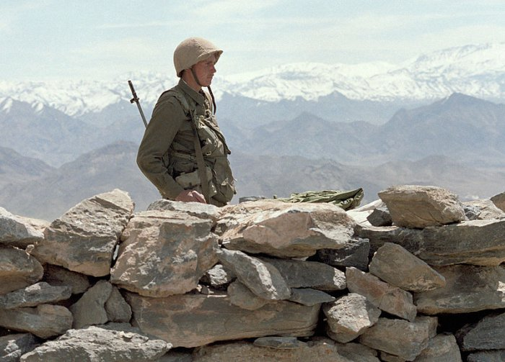
На посту

Slide 20
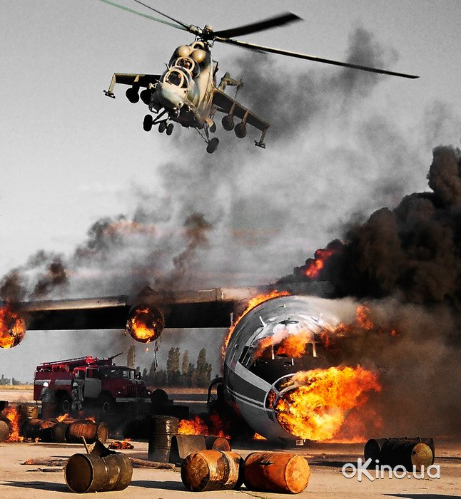
Воздушная атака

Slide 21
Афганская война в цифрах
каждый день погибало 4 человека
в боях было сбито 333 вертолета, 118 самолетов, автомобилей и бензовозов- более11 тысяч единиц
всего в боевых действиях приняли участие 546 255 солдат и офицеров
Награждено орденами и медалями более200 тыс. человек
71 воин стал Героем Советского Союза
25 получили звание посмертно
убито, умерло от ран- 13833человека
ранено 49985 человек
стали инвалидами
находятся в розыске 330
из них пропали без вести 312 человек

Slide 22
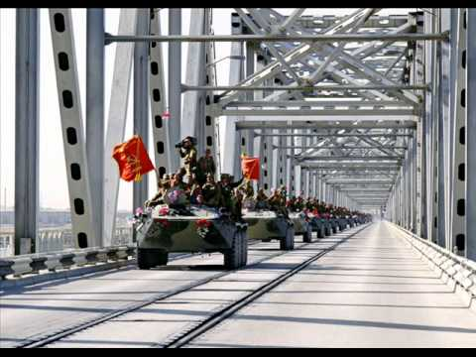
Февраль 1989года – вывод наших войск из Афганистана

Slide 23
Героям Афганцам посвящается…
Уже идет короткая весна
Без свиста пуль в афганской круговерти.
Но горы вновь ко мне приходят в снах,
Те горы, на которых море смерти…
Пусть десять или двадцать лет пройдет,
И время врачевать умеет раны,
Давайте помнить тех, кто не придет,
Нельзя нам забывать Афганистана

